Slide 1
Мы теперь не просто дети, мы теперь- ученики!

Slide 2
Школьная успеваемость первоклашки Скоро 1 сентября – знаменательный и волнительный день, прежде всего для первоклассников и их родителей. Впереди «долгие» годы школьной жизни. Какими они будут? Что ждет вашего малыша за школьным порогом? Конечно, очень хочется, чтобы это были радость от познания нового и успехов в учебе, восторг от успешного преодоления трудностей, открытие новых вершин для творчества и, обязательно, новые друзья.

Slide 3
По мнению психологов, исполнение этих надежд зависят от трех обстоятельств: 1.насколько ребенок психологически подготовлен к школе? 2.какими являются установки родителей относительно школьной жизни? Насколько эти установки соответствуют возможностям, мотивации и ценностям самого первоклассника? 3.как педагогические ориентиры учителя совпадают с ожиданиями и установками ребенка и родителей?

Slide 4
Федеральный государственный образовательный стандарт начального общего образования: актуальные вопросы введения
Notes:
4

Slide 5
Основная цель российского образования
Проблемы России
Стратегия
2020
Общественный
договор
Новые технологии
Новые
образовательные
запросы семьи,
общества,
и государства
Широкое внедрение
ИКТ-технологий
во все сферы жизни
Новая
цель
образования
Воспитание, социально-педагогическая поддержка становления и
развития высоконравственного, ответственного, творческого,
инициативного, компетентного гражданина России
5
5
Notes:
5

Slide 6
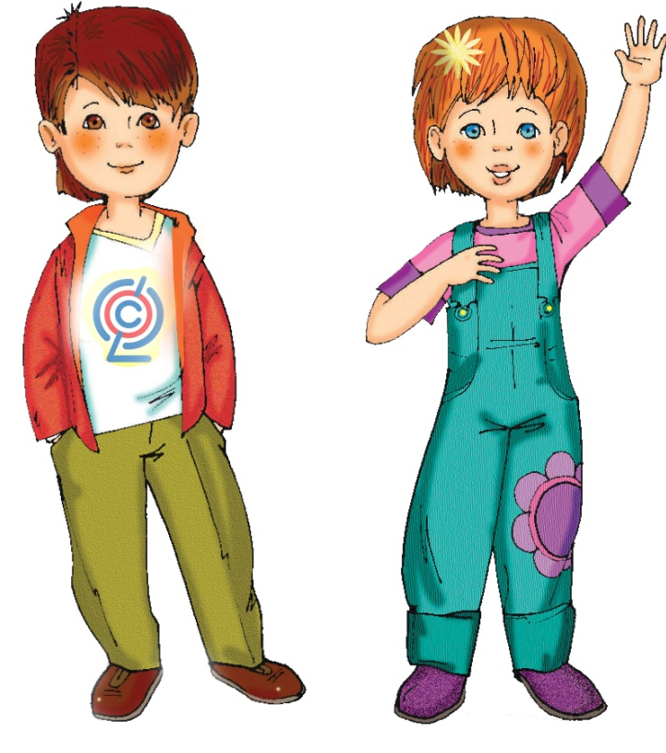
Стандарт как социальная конвенциональная норма, реализующая общественный договор
СЕМЬЯ
Личностная успешность
Социальная успешность
Профессиональная
успешность
ОБЩЕСТВО
Безопасность и здоровье
Свобода и ответственность
Социальная справедливость
Благосостояние
ГОСУДАРСТВО
Национальное
единство
Безопасность
Развитие человеческого
потенциала
Конкурентоспособность
Notes:
6
Устно к НАЗВАНИЮ слайда добавить:… общественный договор – в отношении
Ожидаемых результатов образования
принципов формирования и сущности взаимных обязательств и прав
Общих принципов организации образовательного процесса и важнейших условий его реализации
А потом можно комментировать содержание слайда
Согласование потребностей и интересов является важнейшим шагом успешности политики вообще и политики в образовании в особенности. Следует признать, что разрыв между образованием и потребностями государства, общества и личности не сокращается, а увеличивается. Причины нарастающей рассогласованности в том, что в сложном дифференцированном обществе не может быть полного единообразия интересов в отношении образования.
Это означает, что в основе стандарта должен лежать новый тип взаимоотношений между личностью, обществом и государством, который в наиболее полной мере реализует права человека и гражданина. Этот тип взаимоотношений покоится на принципе взаимного согласия личности, общества и государства в формировании и реализации политики в области образования, что с необходимостью подразумевает принятие сторонами взаимных обязательств (договоренностей), в рамках которых только и возможен прогресс в области образования. Таким образом, стандарт – общественный договор, включающий баланс взаимообязательств и баланс требований.
`При разработке стандарта индивидуальные, общественные и государственные потребности и интересы можно классифицировать следующим образом.
Индивидуальные потребности личности (семьи) в области общего образования интегрируют потенциал личностной, социальной и профессиональной успешности обучающихся.
Личностная успешность – полноценное и разнообразное личностное становление и развитие с учетом индивидуальных склонностей, интересов, мотивов и способностей.
Социальная успешность – органичное вхождение в социальное окружение и участие в жизни общества.
Профессиональная успешность – развитость универсальных трудовых и практических умений, готовность к выбору профессии.
Социальный заказ – общественные запросы в области общего образования – интегрирует потребности личности и семьи и обобщает их до уровня социальных потребностей. К их числу относятся следующие.
Безопасный и здоровый образ жизни – следование принципам безопасного и здорового образа жизни, готовность к соответствующему поведению на основе полученных знаний и умений.
Свобода и ответственность – осознание нравственного смысла свободы в неразрывной связи с ответственностью, развитость правосознания, умения делать осознанный и ответственный личностный выбор.
Социальная справедливость – освоение и принятие идеалов равенства, социальной справедливости, гармонии и разнообразия культур как демократических и гражданских ценностей.
Благосостояние – активная жизненная позиция, готовность к трудовой деятельности, обеспечивающей личное благополучие в условиях рыночной экономики.
Государственный заказ – государственные запросы в области общего образования – представляет собой наиболее общую характеристику индивидуальных и общественных потребностей. Государственный заказ направлен на обеспечение следующих приоритетов.
Национальное единство и безопасность – формирование системы ценностей и идеалов в результате освоения нравственных ценностей, единого государственного языка и образцов национальной культуры, воспитание патриотизма, стремления обустроить и защитить Родину.
Развитие человеческого капитала – подготовку поколения нравственно и духовно зрелых, самостоятельных, активных и компетентных граждан, живущих и работающих в свободной демократической стране в условиях информационного общества и рыночной экономики.
Конкурентоспособность – фундаментальную общекультурную подготовку как базу профессионального образования, прикладную и практическую ориентацию общего образования.
Особенностью реализации деятельностного подхода при разработке стандартов образования является то, что цели общего образования представляются в виде системы ключевых задач, отражающих направления формирования качеств личности.
Личностное развитие – развитие индивидуальных нравственных, эмоциональных, эстетических и физических ценностных ориентаций и качеств, а также развитие интеллектуальных качеств личности, овладение методологией познания, стратегиями и способами учения, самообразования и саморегуляции
Социальное развитие – воспитание гражданских, демократических и патриотических убеждений, освоение основных социальных практик, умения принимать ответственные решения, делать осознанный выбор, а также формирование способности и готовности к сотрудничеству, к свободному общению русском, родном и иностранных языках, овладение современными средствами вербальной и невербальной коммуникации .
Общекультурное развитие – освоение основ наук, основ отечественной и мировой культуры.

Slide 7
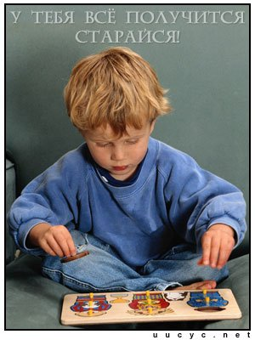
Портрет выпускника начальной школы
деятельный и активный
креативный
исследова-
тельский
интерес
любознательный
инициативный
открытый внешнему миру,
доброжелательный и отзывчивый
коммуника-
тивность
положительное отношение к себе,
уверенность в своих силах
ответственность
саморегуляция
чувство собственного
достоинства
уважительное отношение к окружающим,
к иной точке зрения
навыки самоорганизации и здорового образа жизни
УЧЕБНАЯ САМОСТОЯТЕЛЬНОСТЬ ≡ УМЕНИЕ УЧИТЬСЯ

Slide 8
Любознательный, интересующийся, активно познающий мир
Владеющий основами умения учиться.
Любящий родной край и свою страну.
Уважающий и принимающий ценности семьи и общества
Готовый самостоятельно действовать и отвечать за свои поступки перед семьей и школой.
Доброжелательный, умеющий слушать и слышать партнера,
умеющий высказать свое мнение.
Выполняющий правила здорового и безопасного образа жизни для себя и окружающих.
Notes:
8

Slide 9
Предполагаемый результат:
Здоровый физически, психически, нравственно, адекватно оценивающий свое место и предназначение в жизни выпускник начальной школы.

Slide 10
Национальный воспитательный идеал
Современный национальный воспитательный идеал – это высоконравственный, творческий, компетентный гражданин России, принимающий судьбу Отечества как свою личную, осознающий ответственность за настоящее и будущее своей страны, укорененный в духовных и культурных традициях многонационального народа Российской Федерации.

Slide 11
Ценности современного воспитания
Патриотизм
Социальная солидарность
Гражданственность
Семья
Труд и творчество
Наука
Традиционные российские религии
Искусство и литература
Природа
Человечество

Slide 12
Воспитываем успешного гражданина своего отечества!

